Slide 1
Η συγκρότηση της ρωμαϊκής πολιτείας Respublica

Slide 2
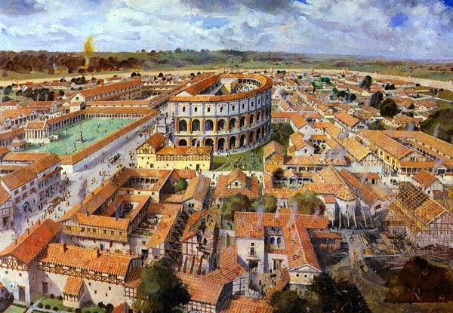
Το 509 π.Χ. λήγει η περίοδος της Βασιλείας
Απομακρύνονται
οι Ετρούσκοι

Slide 3
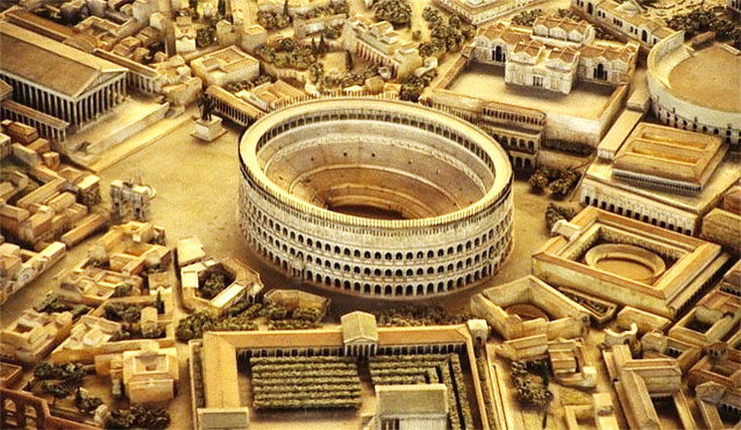
Respublica
Το νέο πολίτευμα που εγκαθιδρύθηκε οι Ρωμαίοι το ονόμαζαν δημοκρατία
(Res publica)·
στην πραγματικότητα όμως επρόκειτο για αριστοκρατικό καθεστώς, αφού την εξουσία είχαν πλέον οι πατρίκιοι.

Slide 4
Για δύο περίπου αιώνες η Ρώμη κλυδωνίστηκε στο εσωτερικό από κοινωνικούς αγώνες μέχρι την εξίσωση των πατρικίων με τους πληβείους.
Παράλληλα, στο εξωτερικό εγκαινίασε πολιτική κατακτήσεων.
Μέχρι τα τέλη του 3ου αι. π.Χ. κυριάρχησε στην ιταλική χερσόνησο και αντιμετώπισε νικηφόρα στη δυτική Μεσόγειο τους Καρχηδόνιους.

Slide 5
Οι κοινωνικοί αγώνες
Οι πληβείοι αγωνίστηκαν δύο περίπου αιώνες για να αποκτήσουν πολιτικά δικαιώματα. Στις αρχές του 5ου αι. π.Χ. κατόρθωσαν να αναδείξουν μια νέα εξουσία, που εκπροσωπούσαν οι δήμαρχοι.
Οι άρχοντες αυτοί που εκλέγονταν για ένα χρόνο είχαν ως κύριο έργο την προστασία των πληβείων από τις αυθαιρεσίες των πατρικίων. Θεωρούνταν πρόσωπα ιερά και απαραβίαστα. Είχαν το δικαίωμα να αρνηθούν την ψήφιση ενός νόμου, όταν αυτός προσέβαλλε τα συμφέροντα των πληβείων (veto)*.

Slide 6
Η Δωδεκάδελτος
Στα μέσα του 5ου αι. π.Χ., οι πληβείοι με τους αγώνες τους πέτυχαν για πρώτη φορά
την καταγραφή του εθιμικού δικαίου (Δωδεκάδελτος), αποτρέποντας έτσι
τις αυθαίρετες δικαστικές αποφάσεις των πατρικίων.

Slide 7
Η σημασία της Δωδεκαδέλτου
Έχουμε λοιπόν δύο συνέπειες: Πρώτον, ο νόμος δεν παρουσιάζεται πλέον σαν αμετάβλητος και αδιαφιλονίκητος τύπος. Όντας ανθρώπινο έργο, αναγνωρίζεται ότι υπόκειται σε αλλαγές. Η Δωδεκάδελτος λέει: «Το αποτέλεσμα της τελευταίας ψηφοφορίας του λαού αποτελεί νόμο». Είναι το πλέον σημαντικό από τα κείμενα αυτού του κώδικα που έχουν απομείνει, και αυτό που επισημαίνει καλύτερα το χαρακτήρα της μεγάλης επανάστασης που έγινε τότε στο δίκαιο.
Ο νόμος δεν είναι πλέον μια ιερή παράδοση (mos), είναι ένα απλό κείμενο (lex), και εφόσον θεσπίστηκε με τη θέληση των ανθρώπων, η ίδια θέληση μπορεί να τον αλλάξει.
Δεύτερη συνέπεια είναι η εξής: Ο νόμος που αποτελούσε προηγουμένως μέρος της θρησκείας, και ήταν κατά συνέπεια πατρική κληρονομιά των οικογενειών,
έγινε στο εξής κοινό κτήμα όλων των πολιτών.
Ο πληβείος απέκτησε το δικαίωμα να τον επικαλείται και να προσφεύγει στη δικαιοσύνη.
Fustel de Coulanges, Η αρχαία πόλη, μετ. Λ. Σταματιάδη, εκδ. Ειρμός, σ. 466-7.

Slide 8
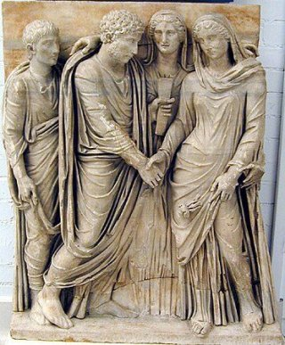
Σε μικρό χρονικό διάστημα
καταργήθηκε ο νόμος που δεν επέτρεπε
τους γάμους μεταξύ των δύο τάξεων (πατρικίων – πληβείων).
Μετά από σκληρούς αγώνες ενός περίπου αιώνα κατόρθωσαν οι πληβείοι να αποκτήσουν και πολιτική ισότητα.
Τον 4ο αι. π.Χ. τους παραχωρήθηκε
το δικαίωμα να εκλέγονται στο αξίωμα
του υπάτου και αργότερα,
στα τέλη του ίδιου αιώνα,
το δικαίωμα να εκλέγονται στο αξίωμα
του «μεγίστου αρχιερέως».
Η τελετή του γάμου γινόταν το πρωί. Η νύφη ήταν ειδικά χτενισμένη για την περίσταση (tutulus ονομαζόταν το χτένισμά της), καλυμένη με πορτοκαλί πέπλο (flammeum) και ντυμένη με άσπρο ρούχο (tunica recta) δεμένη με κόμπο
(nodus herculeus),
τον οποίο θα έλυνε ο γαμπρός.
Μια γυναίκα, η παράνυμφος (pronuba), ένωνε το δεξί χέρι της νύφης με το δεξί χέρι του γαμπρού (dextarum iunctio).

Slide 9
Η πολιτική οργάνωση
Την περίοδο της δημοκρατίας το ρωμαϊκό κράτος (Res publica)
οργανώθηκε με τις ακόλουθες εξουσίες:
τους άρχοντες, τη σύγκλητο και τις εκκλησίες.
Οι άρχοντες του ρωμαϊκού κράτους ήταν πολλοί.
Εκπροσωπούσαν την εκτελεστική εξουσία της πολιτείας.

Slide 10
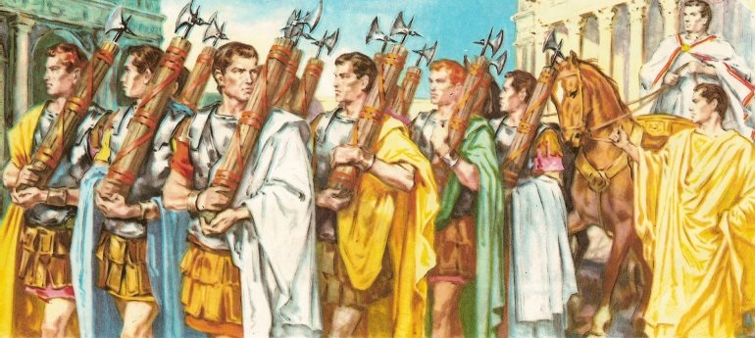
Οι ύπατοι
Οι δύο ύπατοι εκλέγονταν για ένα χρόνο αρχικά και συγκέντρωναν όλες τις εξουσίες που προηγουμένως είχε ο βασιλιάς. Είχαν μεγαλοπρεπή εμφάνιση και ακολουθούνταν από δώδεκα ραβδούχους.
Όταν η πολιτεία βρισκόταν σε κρίσιμη κατάσταση, τότε για έξι μήνες όλες οι εξουσίες παραχωρούνταν σε έναν εκλεγμένο άρχοντα από τους υπάτους που ονομαζόταν δικτάτορας.

Slide 11
Οι τιμητές
Μεγάλης σπουδαιότητας αξίωμα ήταν το αξίωμα των τιμητών.
Ήταν δύο και εκλέγονταν για δεκαοκτώ μήνες. Ως έργο τους είχαν:
την τίμηση των πολιτών, δηλαδή την κατάταξή τους ανάλογα με τα περιουσιακά τους στοιχεία,
τη σύνταξη του καταλόγου των συγκλητικών, δηλαδή όριζαν ποιοι από τους άρχοντες είχαν το δικαίωμα να εισέλθουν στη σύγκλητο,
την κατάρτιση του προϋπολογισμού του κράτους και
την επίβλεψη των ηθών, δηλαδή είχαν τη δικαιοδοσία να στερήσουν τα πολιτικά δικαιώματα σ' όποιον πολίτη επιδείκνυε ανήθικη συμπεριφορά.

Slide 12
Άλλοι άρχοντες
Υπήρχαν και άλλοι άρχοντες, όπως
οι δήμαρχοι,
οι πραίτωρες,
οι ταμίες,
οι ανθύπατοι,
με μικρότερης σημασίας αξιώματα.

Slide 13
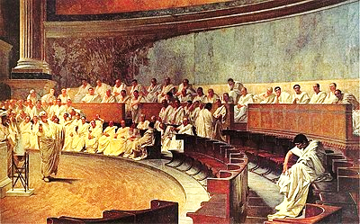
Η Σύγκλητος
Η σύγκλητος εκπροσωπούσε την ιστορική συνέχεια του ρωμαϊκού κράτους. Αποτελούνταν από 300 ισόβια μέλη , που προηγουμένως είχαν διατελέσει ανώτατοι άρχοντες. Ήταν σώμα με νομοθετική και εκτελεστική εξουσία και με μεγάλη δύναμη καθ' όλη τη διάρκεια της δημοκρατίας. Σπουδαίο ρόλο, ωστόσο, διαδραμάτισε και κατά τους αυτοκρατορικούς χρόνους.
Είχε δικαιοδοσίες σε θέματα οικονομικά, θρησκευτικά και εξωτερικής πολιτικής. Οι αποφάσεις της, τα συγκλητικά δόγματα, είχαν ισχύ νόμου.

Slide 14
Οι Εκκλησίες
Η φρατρική, που ήταν η συνέλευση των πατρικίων, έχασε τη δύναμή της την περίοδο της δημοκρατίας· διατηρήθηκε μόνο από σεβασμό στην παράδοση.
Η λοχίτιδα ήταν η συνέλευση όλων των στρατευμένων πολιτών, πατρικίων και πληβείων. Οι αποφάσεις της παίρνονταν κατά λόχους.
Εξέλεγε τους υπάτους, τους τιμητές και τους πραίτωρες.
Η φυλετική στην αρχή ήταν η συνέλευση των πληβείων,
μετά όμως την εξίσωση των τάξεων την αποτέλεσαν όλοι οι Ρωμαίοι.
Συγκεντρώνονταν κατά φυλές, ανάλογα δηλαδή με τον τόπο της κατοικίας τους.
Στη δικαιοδοσία της ήταν η ψήφιση των νόμων και η εκλογή των κατώτερων αρχόντων.

